Slide 1
VAE

Slide 2
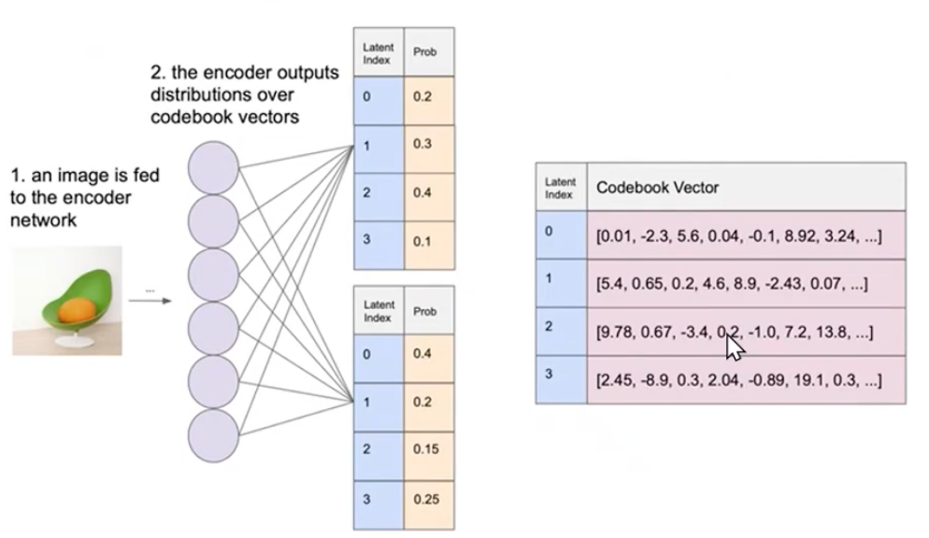
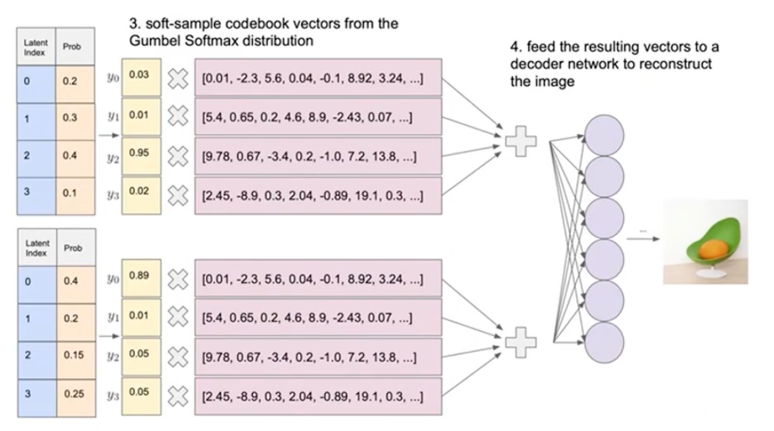
将图像映射为潜变量序列
0->6->4->...->8
将图像拆分成patch，每个patch根据概率选取最大可能性的潜变量作为输出
生成时根据自回归模型，生成一个全新的潜空间序列拼成图

Slide 3







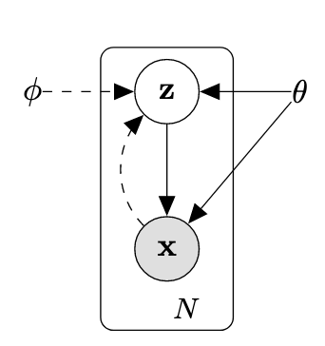
整张图像 x 在你学习的生成模型中出现的可能性
图像x生成的概率根据所有的z生成x的概率的积分 遍历所有可能的z=[灰色，坐着],[灰色，站着]...看看这些z哪些有概率能生成当前的图像x，求所有能生成的概率的积分
我们认为对潜变量z的先验假设(在我不知道z的时候先猜一个z出来) 通常是标准的正态分布
图像x和潜变量z的联合发生概率，描述同时出现x和z这对组合的可能性
给定潜变量 z，生成图像 x 的概率 * 这个潜变量本身出现的概率
给定图像 x，在当前生成模型下，某个潜在变量 z 是“解释”这张图像的可能性的大小。
给定这张猫的图片 x，如果要生成这张图的潜在特征是 z =[灰色, 坐着] 的概率有多大
生成过程分为两步
1. 先从先验分布p(z)中随机采样一个z
2.通过条件分布p(x|z)生成图像x 真正控制生成过程的参数是未知的，
每个样本背后的潜变量 z^{(i)} 也是看不见的。我们只能看到结果 x，这正是我们需要解决的 推断问题。
给定了潜在变量z，x是对应潜在变量z的表示的可能性大小 对于生成猫，假设z是毛色=灰色，姿势=坐着p(x|z)代表x这张图像是不是灰色坐着的猫
实线Dncoder部分 z根据生成分布p(x|z)生成图像x
在模型的训练过程，我如果想根据p(z|x)（根据真实图像x取推断潜在变量z）是很困难的 所以想到构建一个神经网络，用更简单的q(z|x)去拟合p(z|x)取简化问题 我们使用KL散度来量化q(z|x)和p(z|x)是否靠近 KL散度：横梁两个概率分布之间的差异，KL=0代表完全匹配，差别越大KL越大
虚线Encoder部分 x根据模型训练的变分分布q(z|x)生成分布x
第一项代表我们通过神经网络由图x恢复到z和真实的z之间的概率差距，越小越接近 第二项代表我们从z恢复出x等于真实的x的概率，越大越接近
损失函数
最大化整个数据集在生成模型下出现的概率 由于样本独立同分布，可以把整体的log拆成对每个log之和 总体概率=样本概率值积 去log乘积变为加和
单个样本出现的概率=变分（神经网络）由x恢复到z和贝叶斯反推x恢复到z的KL散度+ELBO下界 用神经网络猜测真实后验

Slide 4
VQ-VAE

Slide 5
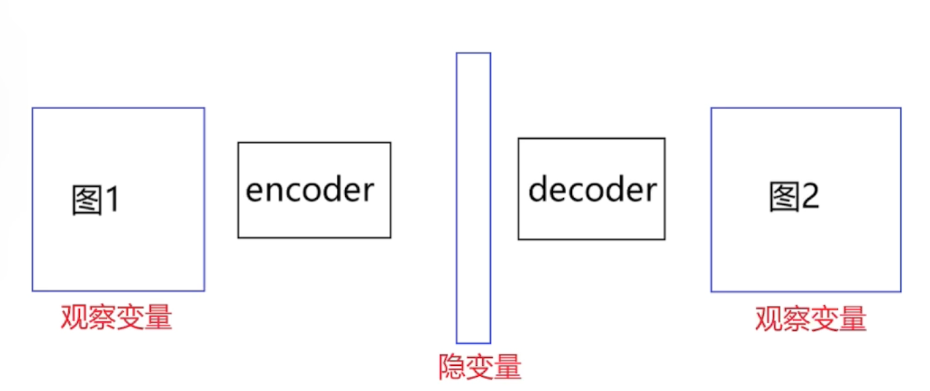
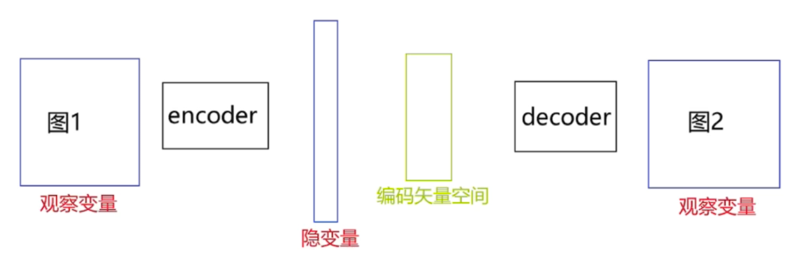
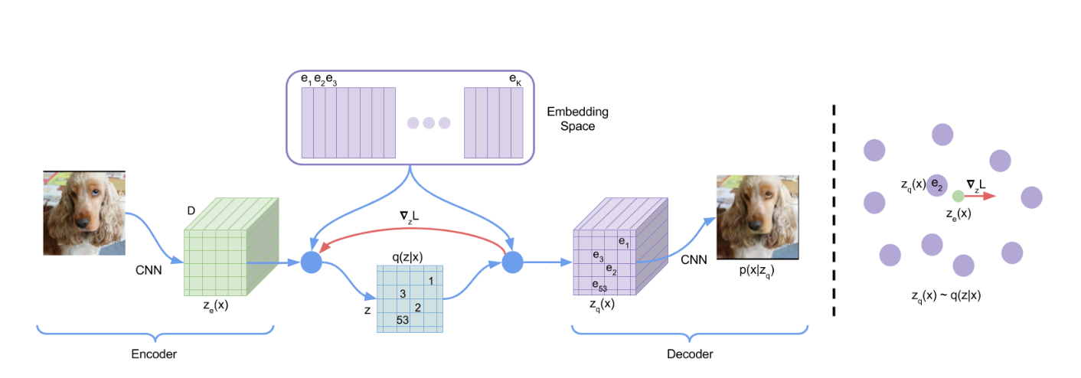
矢量量化(VQ) 数据压缩技术，通过将输入数据映射到一组预先定义的离散编码矢量来实现压缩
VQ-VAE 压缩无用特征 有助于学习更具语义的稀疏表示，避免了 VAE 中的模糊问题
传统VAE 可能会存在无用的特征表示
维护了一个CodeBook
Encoder+Decoder训练 根据初始图像和重建图像的MSE Loss codebook训练
在初始输入特征中，计算和codebook中的距离，离的最近的那个codebook中的特征朝真实的特征方向优化（朝着真实的方向拉一下）
将图像映射成n个特征后(连续)，将每个特征和codebook对比，替换为最近的codebook中的特征(离散)
根据离散的特征去恢复图像

Slide 6
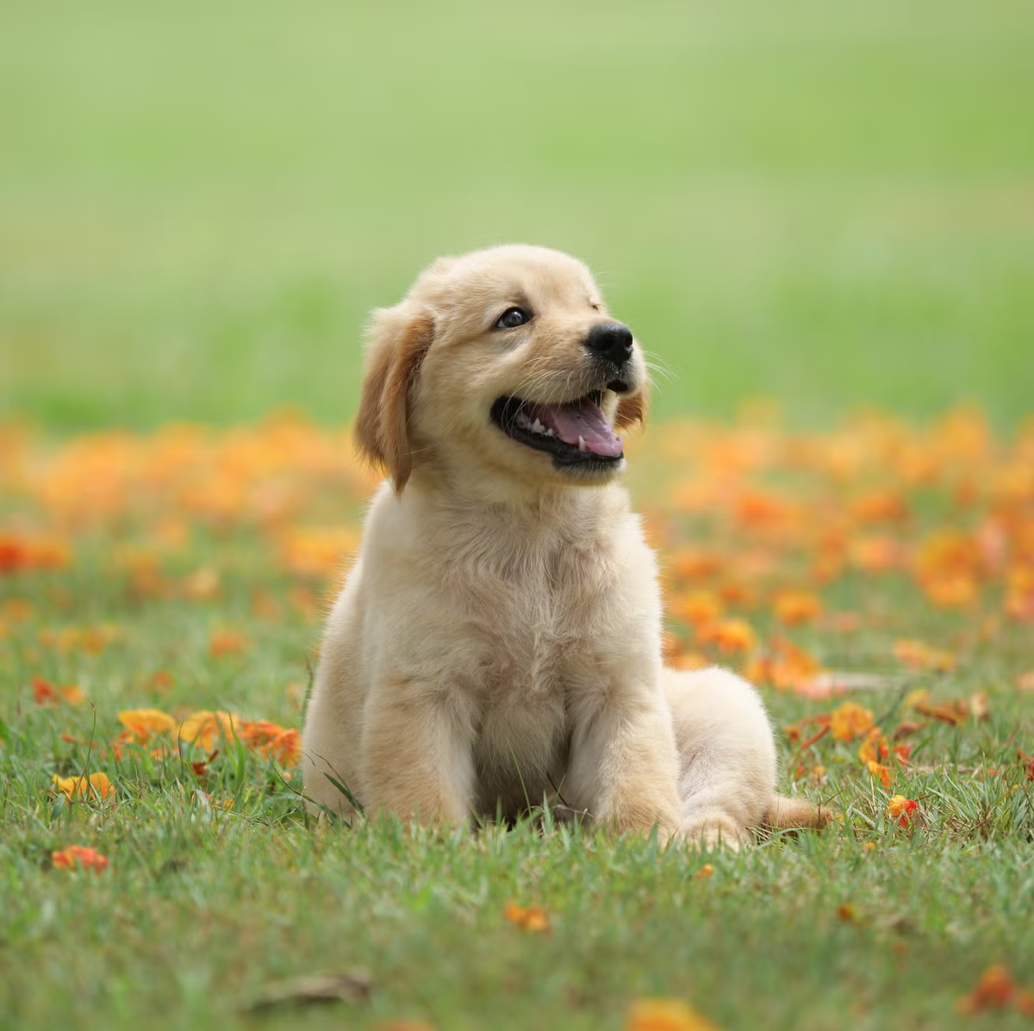
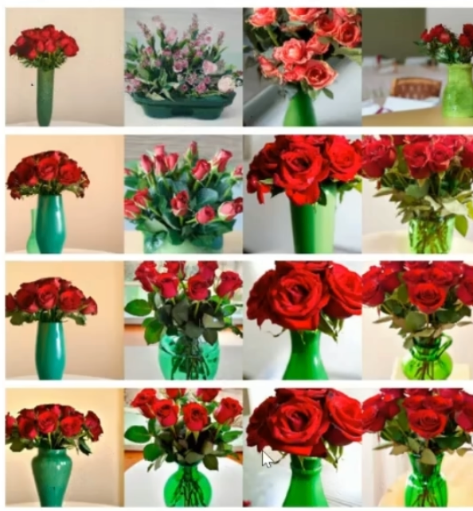
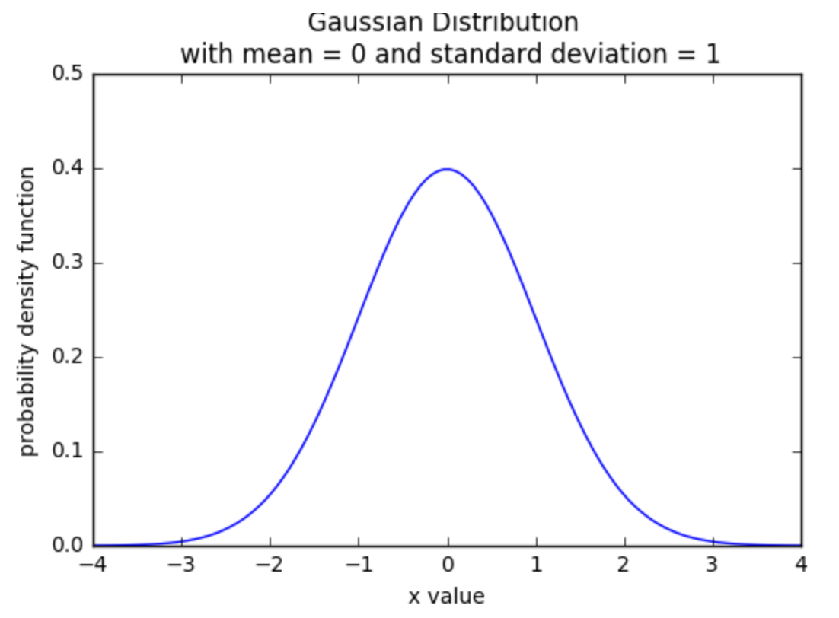
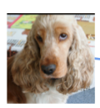
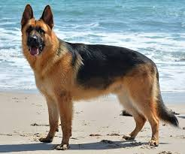
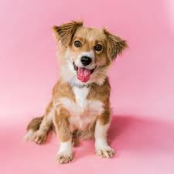
VAE问题
VAE导致的问题可能会让图像生成的很像
对于连续映射(VAE) 可能会出现聚类效应 虽然原本在分布中随机取不同的点 但是如果decoder过于强大，会将不同的点牵引到附近相同的点上 从而导致生成的图像随机性下降，只生成几类图像
重建损失 训练编码器和解码器
嵌入更新 把词典向量向编码器更新
承诺项损失 鼓励编码器输出靠近词典向量
解码器:只接受第一项优化
编码器: 接受第一项+第三项优化 嵌入向量: 只接受第二项
𝛽 =0.25
维护了一个CodeBook
离散化梯度不可微分 直接使用编码器(还未离散化)的输出作为离散向量的梯度
Prior 前面我们建立好了如何将图片映射到Codebook中 Prior主要解决生成问题，离散化Codebook无法进行随机采样 第一个特征：直接从 PixelCNN 学到的 初始分布 随机采样。
后续特征：PixelCNN 根据 前面已采样出的特征 条件概率分布，推断当前特征的分布，并从中随机采样。 使用了类似LLM的生成原理
将图像映射成n个特征后(连续)，将每个特征和codebook对比，替换为最近的codebook中的特征(离散)
根据离散的特征去恢复图像

Slide 7
GAN

Slide 8
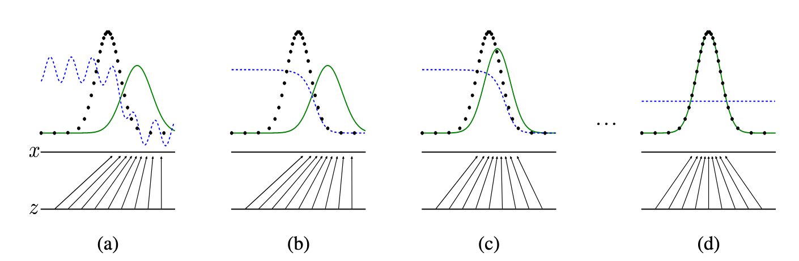
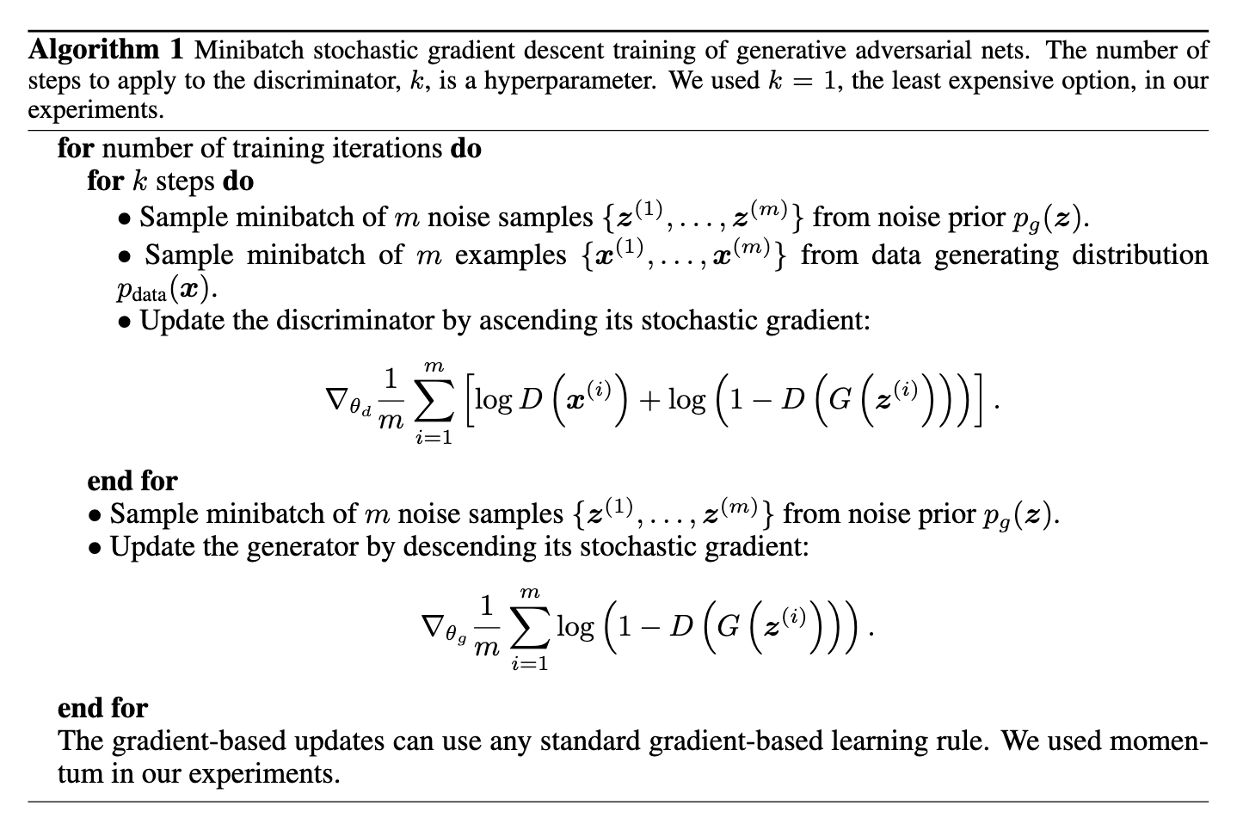
离散点 真实的x分布
绿色实线 生成器拟合的分布 蓝色虚线 判别器的判别
如果判别器完美，则最终V(D,G)=0 但凡判别器不是完美的，V(D,G)<0 所以辨别器D的目标是最大化V(D,G)
生成器的目标是最小化第二项(让D尽可能犯错)
假设真实数据为1，来自生成的数据为0
优化流程
(a)将初始概率分布映射到真实分布x上 (b)判别器优化，靠近虚线为1靠近实线为0
(c)生成器优化，变得更靠 近真实分布 (b)完美优化，判别器对所有输入判断为0.5
真实样本x和噪声样本z都采样m个
第一步 对辨别器求梯度，进行K次
第二步 对生成器求梯度，仅更新第二部分，进行K次
总的循环进行多次

Slide 9
VQ-VAE2

Slide 10
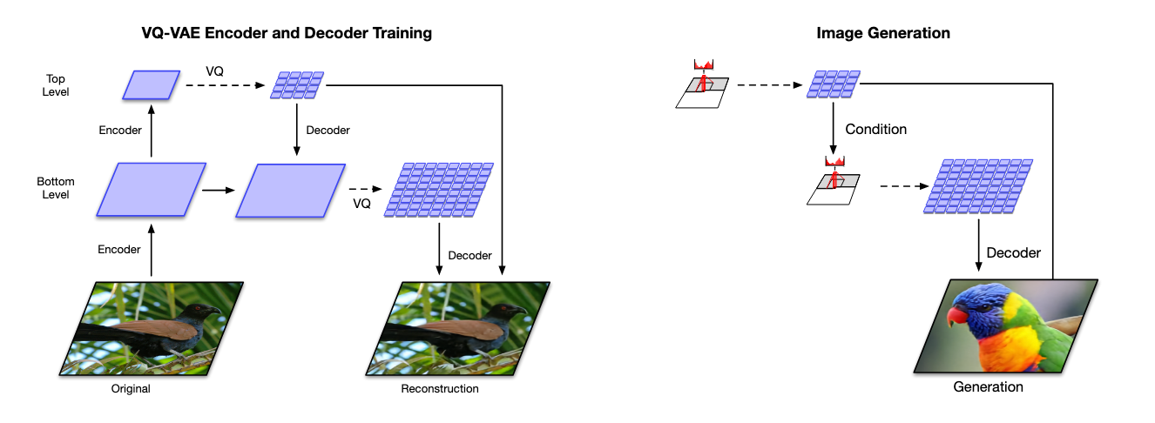
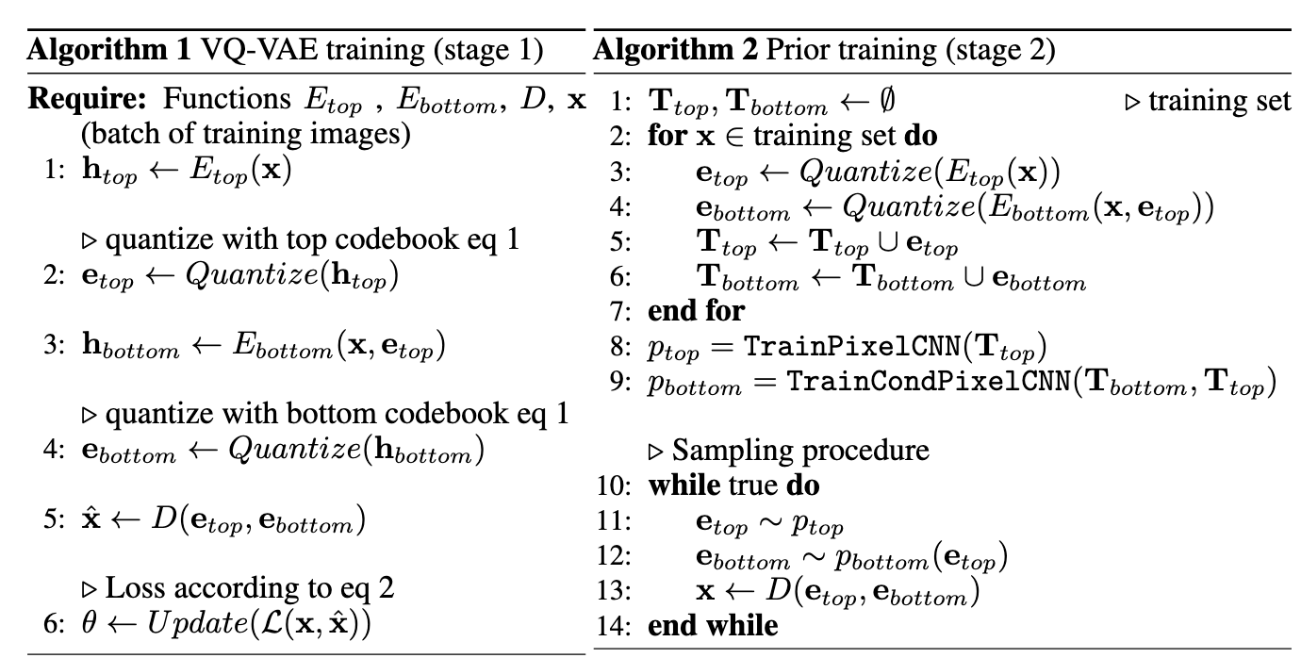
高层采样为32x32
底层采样为64x64
256x256图像
训练模型的潜变量模型后验作为生成图像的潜变量模型先验
顶层编码器提取图像高层特征
将量化数据加入字典中
将高层特征用词典量化
训练自回归模型 建立潜变量索引之间的关系 训练成功的模型可以一次预测每个潜变量出现的概率
结合高层特征和原图，用底层编码器提取底层特征
底层特征用词典量化
编码器接受两个量化特征重建图像
从概率分布中随机采样潜变量
根据损失函数更新模型参数
生成全新图像

Slide 11
DALL·E

Slide 12
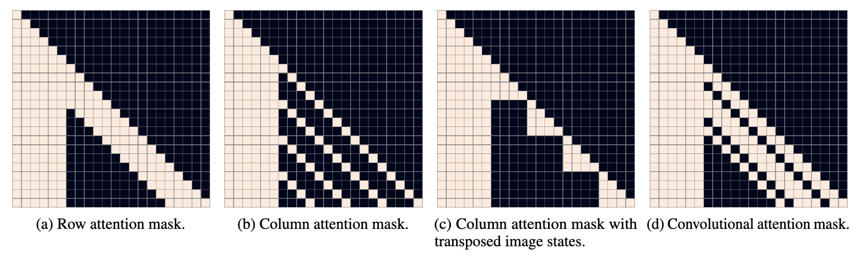
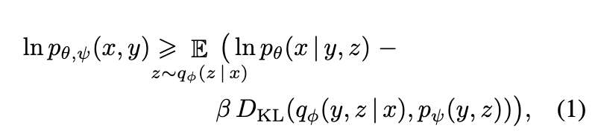
掩码方式
文本-文本只能看到当前位置之前的文本 图像-图像：图像 token 只能看到当前位置之前同一行的最多 5 个图像 token
文本-图像：图像 token 可以看到全部文本 token。
图像-文本：文本 token 看不到任何图像 token。
图像-图像由看到行变成看到列 其他与(a)相同
与b相同，但是为了GPU优化做了转置
图像-图像只能看到当前位置之前局部卷积邻域内的token(11x11卷积核内)
Stage 1 设置8192个Codebook向量的均匀字典
将每一个大尺度图像通过卷积+下采样转化为32x32的特征，然后让这1024个特征分别对应到概率最大的Codebook上的词典中 解决离散梯度不可导的方法和VQ-VAE使用straight-through estimator不同，这里使用Gumbel-softmax 松弛 作者发现在优化时用更大的𝛽 效果更好(更大的正则项，潜空间的后验分布和先验分布的差距)
Stage 2（训练自回归prior）
将指导文本(256token)和图像(32x32,取自codebook)拼接成一个序列，当文本token<256时补上padding 使用Transformer Decoder-only，使用上图三种不同的注意力
模型根据文本y和图像生成x的同时出现的概率
模型根据文本y和潜变量z生成x的概率
𝛽 为超参数 =1时为标准的ELBO
模型根据图像x推断出的文本y和潜变量z的概率
Transformer学习到的文本和潜变量z同时出现的概率
优化方程
之间的KL散度
Stage1训练编码器参数Φ和解码器参数𝜃 Stage2 训练潜变量先验分布模型参数𝛙

Slide 13
I-GPT

Slide 14
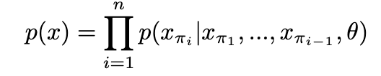

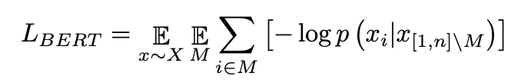
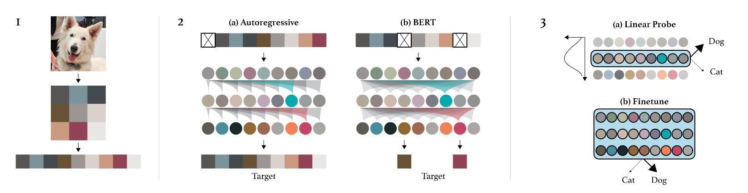
可以理解为将一个高维的图像x拆分成patch，高维图像的概率等于每个小patch概率的乘积
最小化负对数似然损失来优化模型 让模型生成整个图像的序列概率最大化 我们这里的优化不是让恢复的图像靠近原图，而是让生成图像的patch序列拟合原图patch的序列
随机 mask 出一部分 patch ，然后训练模型去预测被 mask 的 patch 让模型在看到部分信息的情况下，去补全被 mask 掉的部分 patch，从而学到更丰富、更全面的图像潜在分布信息。
让模型预测patch序列，与初始序列进行对比优化
输入mask后的序列，让模型预测被mask的序列
Linear Probe 固定预训练模型，仅训练最后的线性分类器
将图像转化为较低分辨率
将低分辨率图像转化为一维序列
微调整个模型
生成方式是根据自回归模型生成一个全新的一维序列，然后反向建模成一个低分辨率图像

Slide 15
Diffusion Model

Slide 16
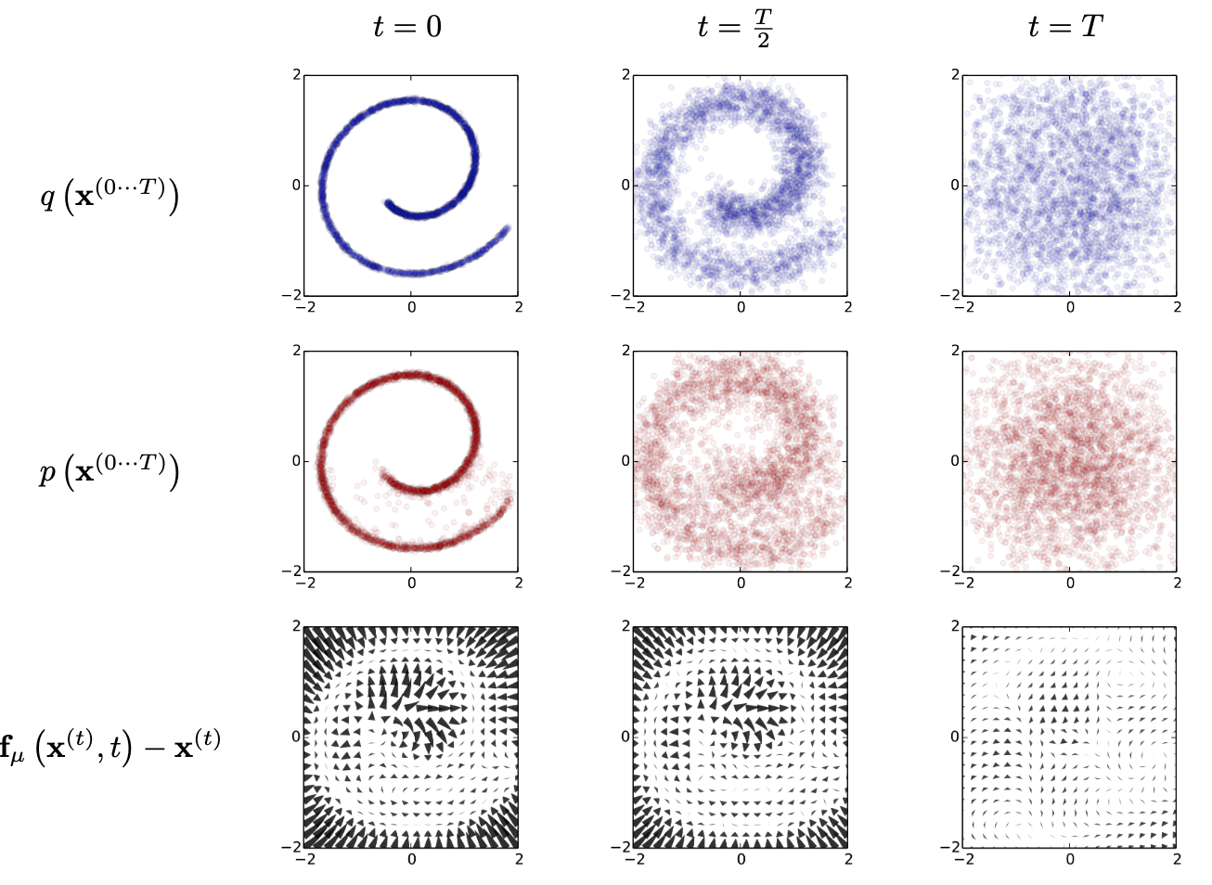
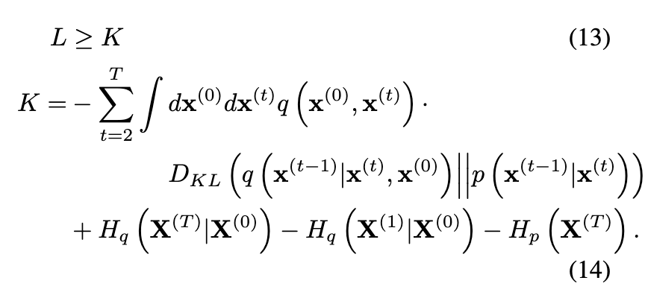
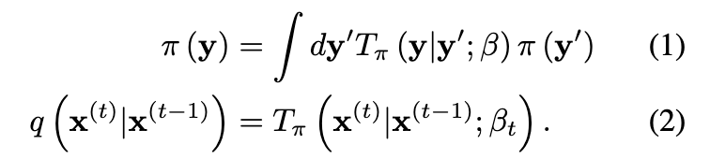
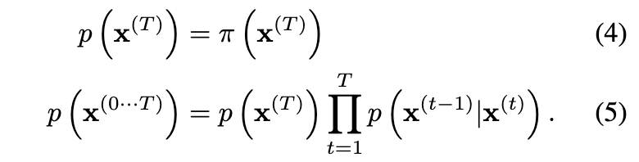
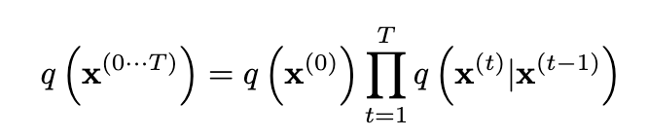
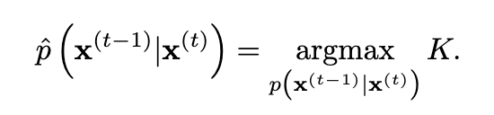
第一项KL散度 用神经网络计算的每一步概率拟合正向过程每一步的后验概率
初始图像通过相同的加噪一步一步变成高斯分布 𝛽 为步长，可调节
将高斯噪声分布作为初始概率分布额 逆马尔科夫链
当前步的概率等于初始的图像连乘加噪条件概率
第二项熵项 不参与学习，主要用于配平公式
正向过程
反向过程的每一步最大化K
反向过程
优化目标

Slide 17
DDPM

Slide 18
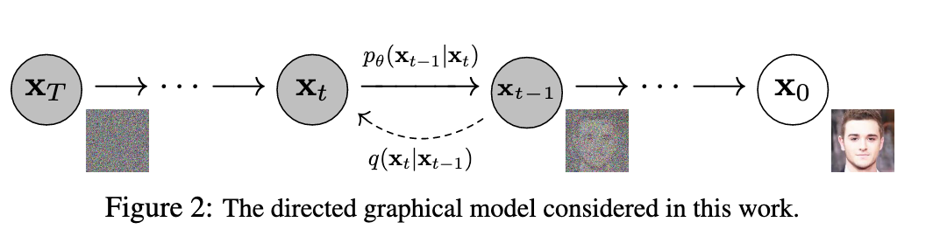
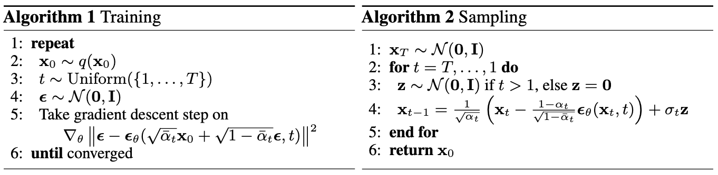
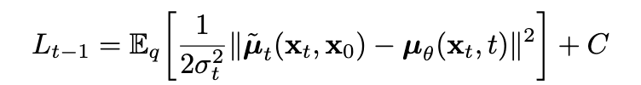
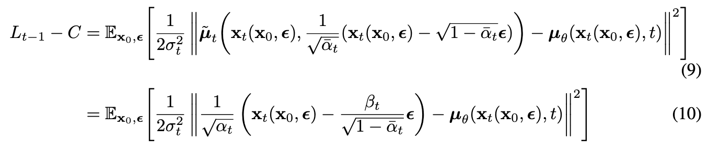
虽然整个过程只使用了一个噪声，通过调节比值来加噪和和去噪，实际上每一步比值不同都会生成全新的均值供模型进行学习
2. 从分布中随机采样图像 3. 随机采样一个时间步
4. 从标准高斯采样噪声(用于原图上添加) 5. 最小化模型预测噪声和时间步t对应的噪声的平方误差
1. 初始化随机噪声
2.迭代
3.除了第一步外的每一步随机采样一个高斯噪声z 4. 对模型第T步，预测需要减去的噪声恢复到T-1步，然后加上z来确保样本多样性
固定噪声方差，只学习均值 引入方差会有更复杂的情况，导致训练不稳定 仅训练均值也能达到很好的效果
正向过程噪声的真实均值
反向过程模型预测的均值
最小化两个噪声之间的欧式距离

Slide 19
DDIM

Slide 20
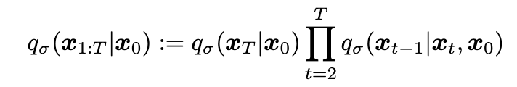
我们如果想知道模型从x0生成中间时刻的概率，只需要知道模型从x0生成最终时刻XT的概率与XT回退到中间时刻的概率的连乘
解释了模型如何根据xt和x0得到xt-1的概率 只需要知道x0和xt的均值和方差，就可以推导任何中间步骤的概率

Slide 21
Diffusion Beat GANs

Slide 22
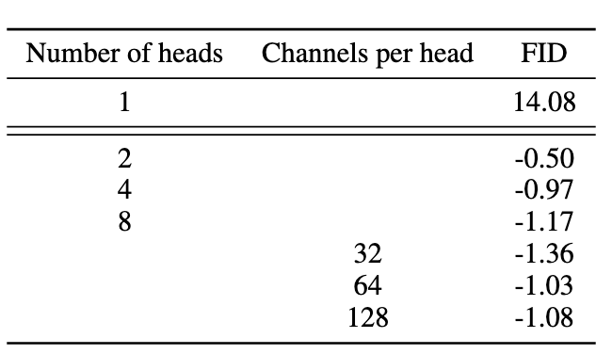
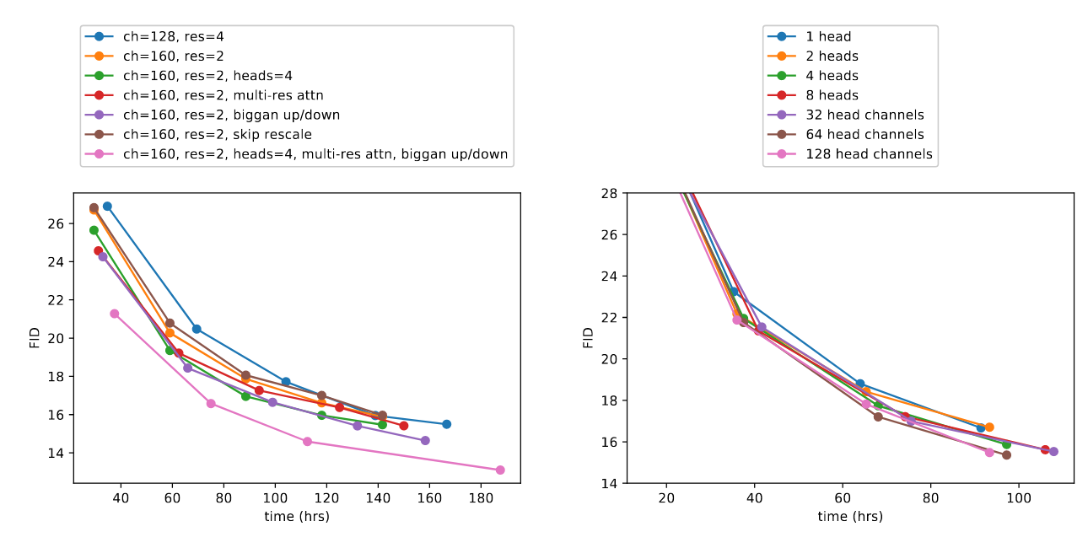
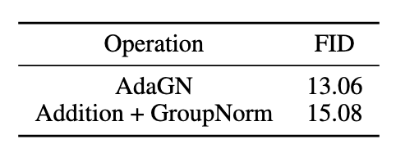
固定每个注意力头的通道数，增加注意力头数，从 1 增加到 8 固定注意力头数量，调整每个头的通道数，从 32 增加到 128
FID越小越好
第一个基础模型 ch: 通道数 res: 残差数 mutil-res att 多分辨率注意力层 biggan up/down BigGAN上下采样 skip rescale: 残差链接做重缩放 越往下改进越好
注意力头数和通道数 越往下改进越好
Addition + GroupNorm：DDPM使用的 AdaGN： 后续改进方法

Slide 23
CogView

Slide 24
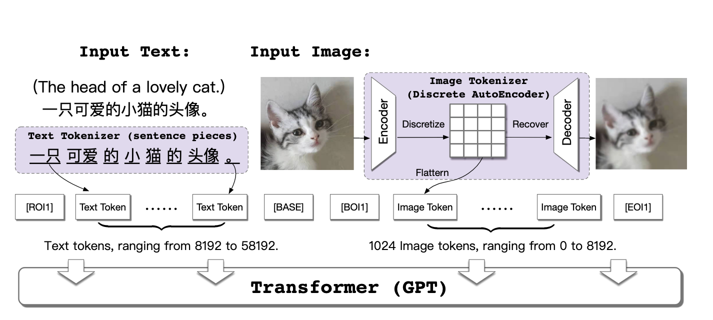
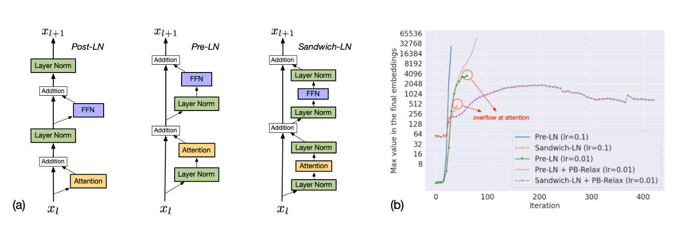
将图像离散化成离散潜特征
将文本映射成token
加入分隔符拼接 对图像和文本分别优化
将文本+图像混合特征共同映射到词典
Sandwich-LN对的结构和对大参数反向传播的优化效果

Slide 25
Classified Free Diffusion

Slide 26
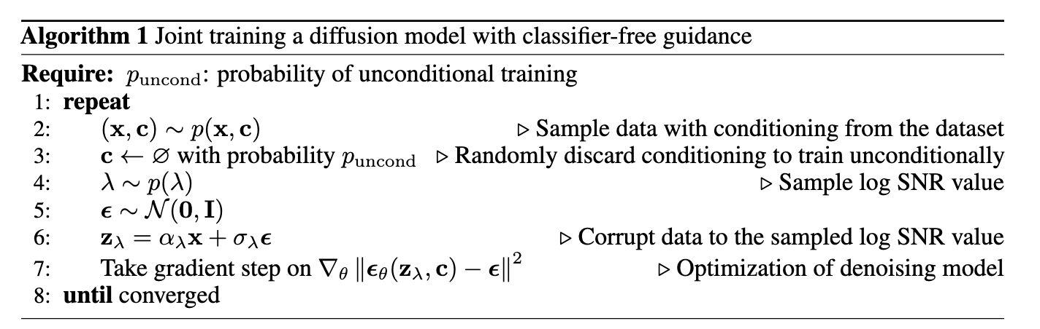
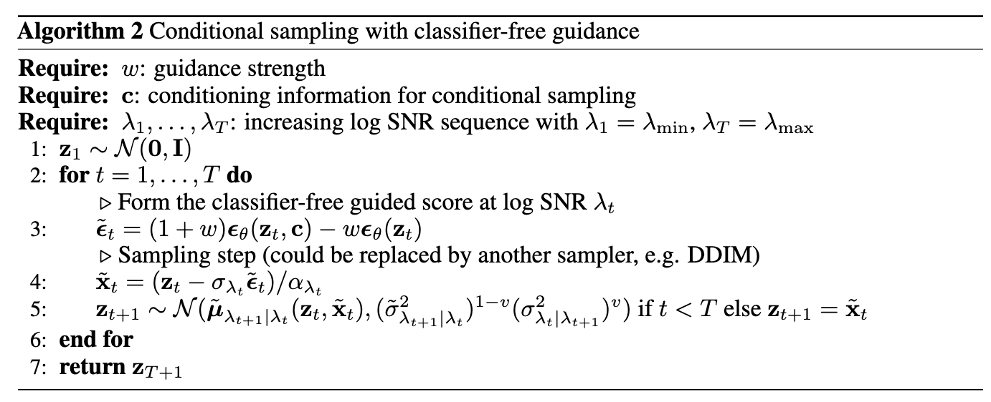
训练过程
2.从图像文本对中抽取一个
3. 有一定的概率遮蔽文本，类似BERT
4. 从SNR中随机采样𝜆
5. 随机采样噪声 6. 根据随机采样的𝜆 和噪声生成加噪的中间状态
7.用文本指导的噪声来拟合真实噪声𝜀
生成过程
1.初始生成采样一个随机噪声
2.多轮循环去噪 3. 用文本指导生成和纯模型生成的噪声做插值，突出文本部分的影响
4. 根据3生成的噪声对当前随机噪声去噪
5.在优化后噪声的基础上添加一点随机噪声，提高多样性

Slide 27
DALL·E2

Slide 28
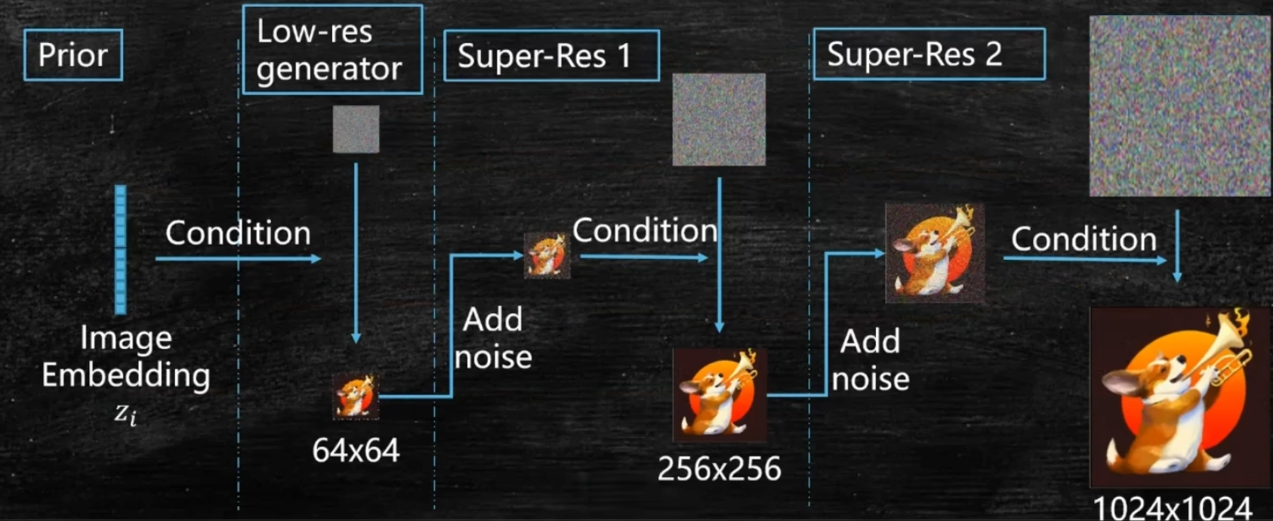
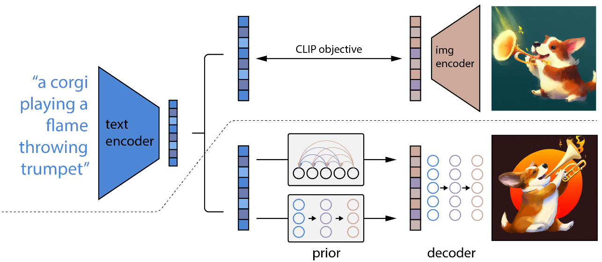
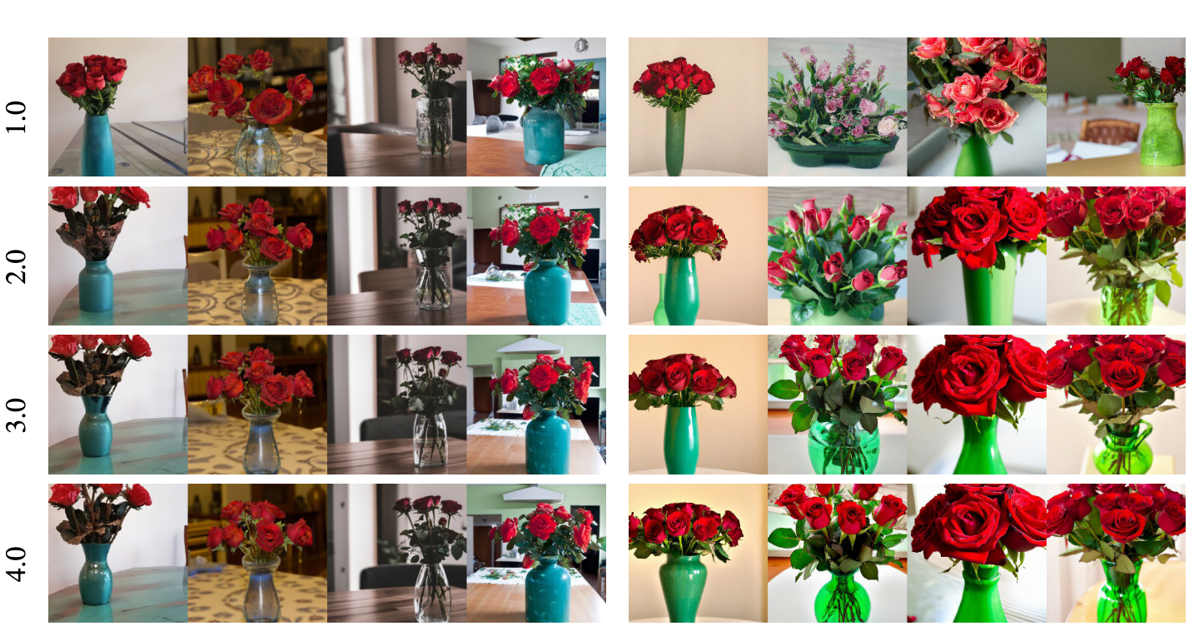
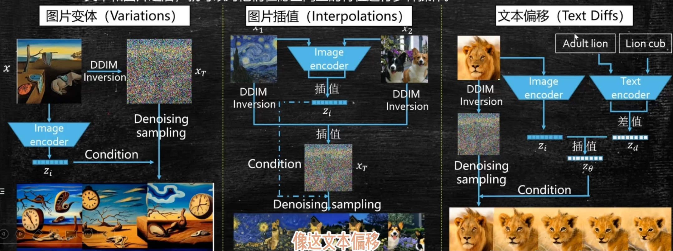
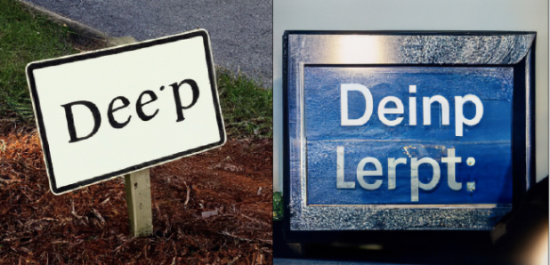
将DALL·E的自回归模型变成扩散模型
CLIP模型用对比学习对齐图像文本信息
对比了 直接自回归 prior到文本embed
prior到图像embed 第三种最好
Prior 扩散模型根据文本embed生成图像初始embed
多层级联 用上一层的小尺度图像作为引导生成更大图像 具体操作是将本层生成图像增加噪声，并通过CLIP转化为新的图像embed知道大尺度图像生成
GLIDE的指导方式(右)会随着文本指导生成趋向一致 DALL·E2可以引入初始图像信息避免
DALL·E2不足 可能出现特征混淆(形容词对应不上正确物体) 文字不能准确生成 复杂场景信息丢失
图像变体 之前采用加噪到去噪 现在可以使用CLIP提取原图embed指导生成
图片插值 之前将加噪后的噪声插值融合 现在可以将图像embed插值融合作为生成指导
文本偏移 可以用两个文本的差异做插值和原始图像再插值指导生成

Slide 29
Imagen

Slide 30
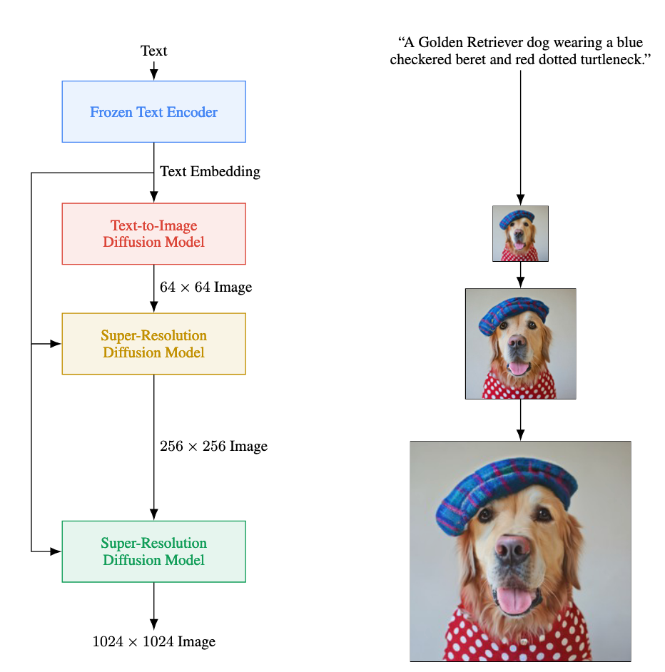
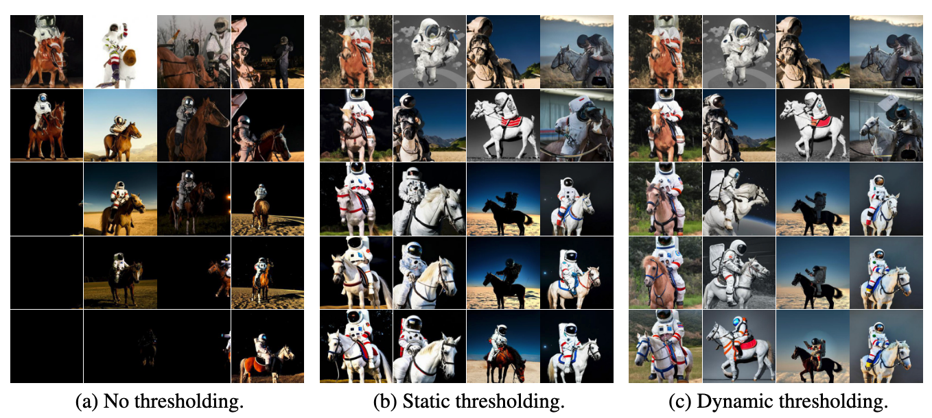
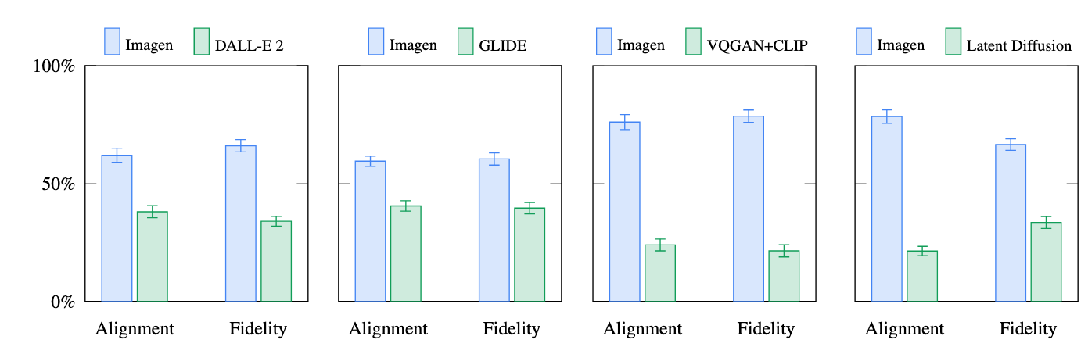
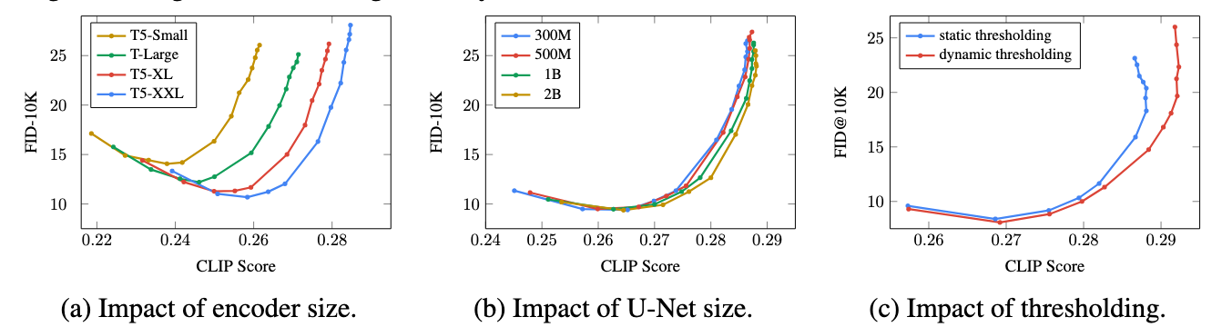
优化截断方式效果
对比文本图像对齐度和保真度 I-T对齐度: 用户评判生成图像是否符合文本 保真度: 用户评判图像质量
(a)大语言模型越大效果越好，最好的H5和CLIP差不多
(b)增大文本特征提取的规模比增大Diffusion的规模好

Slide 31
LDM

Slide 32
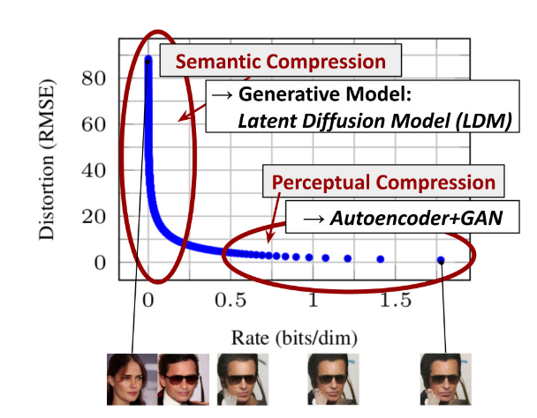
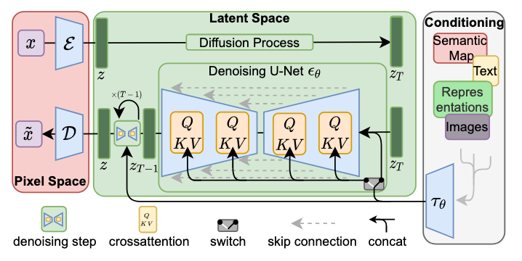
在低维度潜空间中，用较少数据就能很好保留图像的整体语义和可感知特征，而高维度像素空间虽然保留了更多几乎不可察觉的细节，但代价是需要更大数据量和算力，而生成的图像在视觉上差别不大
加噪和去噪过程在隐空间优化
将高维图像映射到低维隐空间
映射回高维空间
去噪过程通过Unet引入多模态

Slide 33
SD-XL

Slide 34



同分辨率级联
文本指导不同像素生成
测试了 只使用512的图像 使用全部尺寸图像不告知模型初始分辨率 告知模型初始分辨率

Slide 35
ADD

Slide 36

GAN判别生成图像和原始图像 提高生成准确度
教师模型指导学生模型 让1000步的生成4步就完成 提高生成效率
结合了GAN判别损失和蒸馏损失

Slide 37
DiTs

Slide 38


输入生成条件
对输入图像按照ViT的方式分块，并添加位置编码 分块的数量是超参数

Slide 39
SD3

Slide 40

三个编码器对文本特征提取，并拼接
文本和图片同等重要 之前模型对图片处理的更多
图片维度

